Slide 1


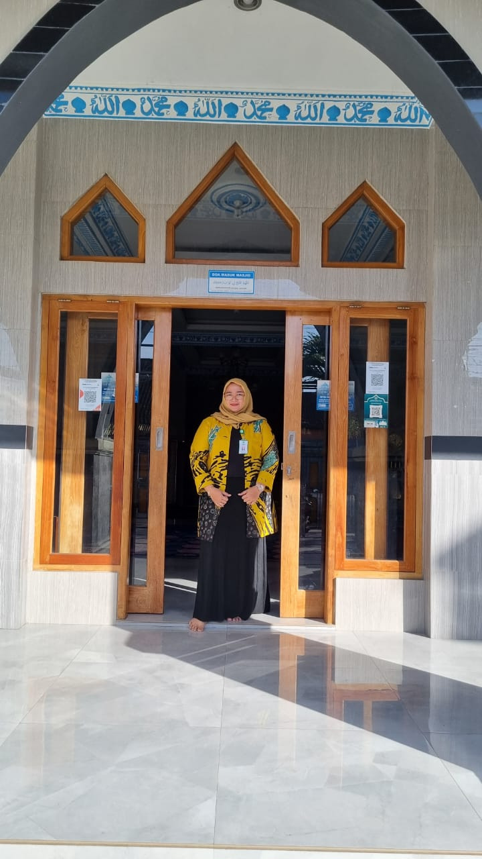
PARENTING ERA DIGITAL

Slide 2
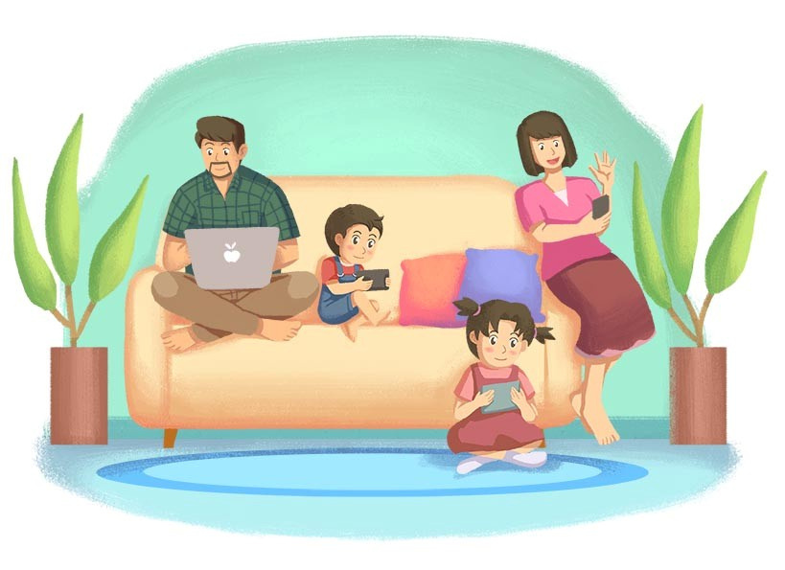
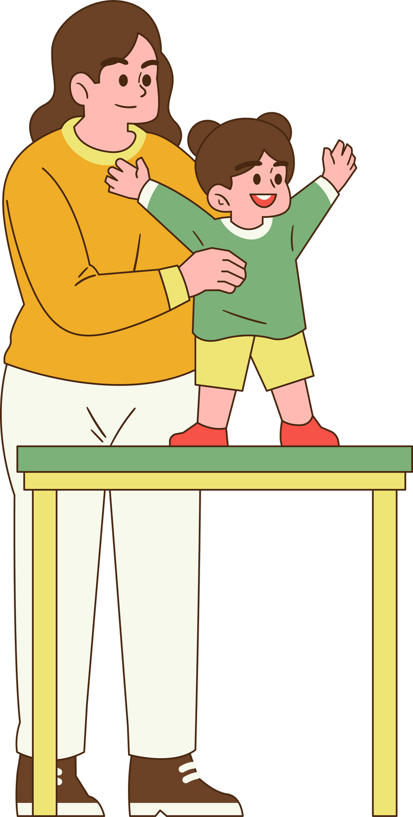
MENGAPA INI PENTING? REALITA ERA DIGITAL
Dua Sisi Koin Digital: Potensi vs. Perangkap
Potensi: Akses Ilmu, Kreativitas, Keterampilan Masa Depan.
Risiko: Kecanduan, Konten Tidak Sesuai, Gangguan Psikologis.

Slide 3

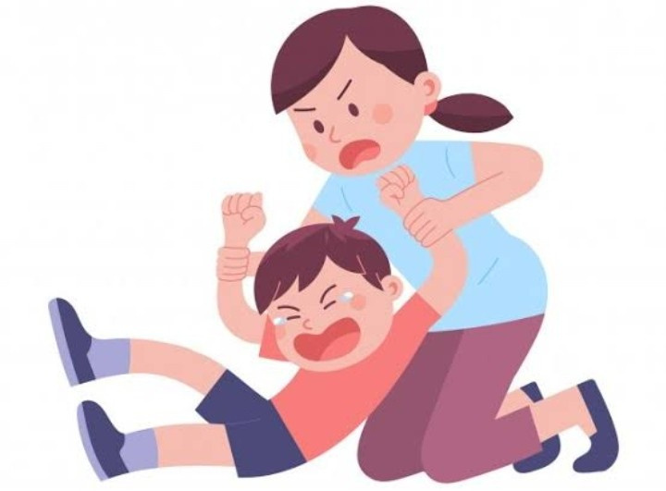

PROBLEMATIKA PARENTING DIGITAL :
APA YANG KITA HADAPI?
Tantrum & Ketergantungan Gadget: Gadget sebagai "penenang" instan.
Kecemasan Ibu: Khawatir Konten Negatif & Tekanan Perbandingan Anak.

Slide 4

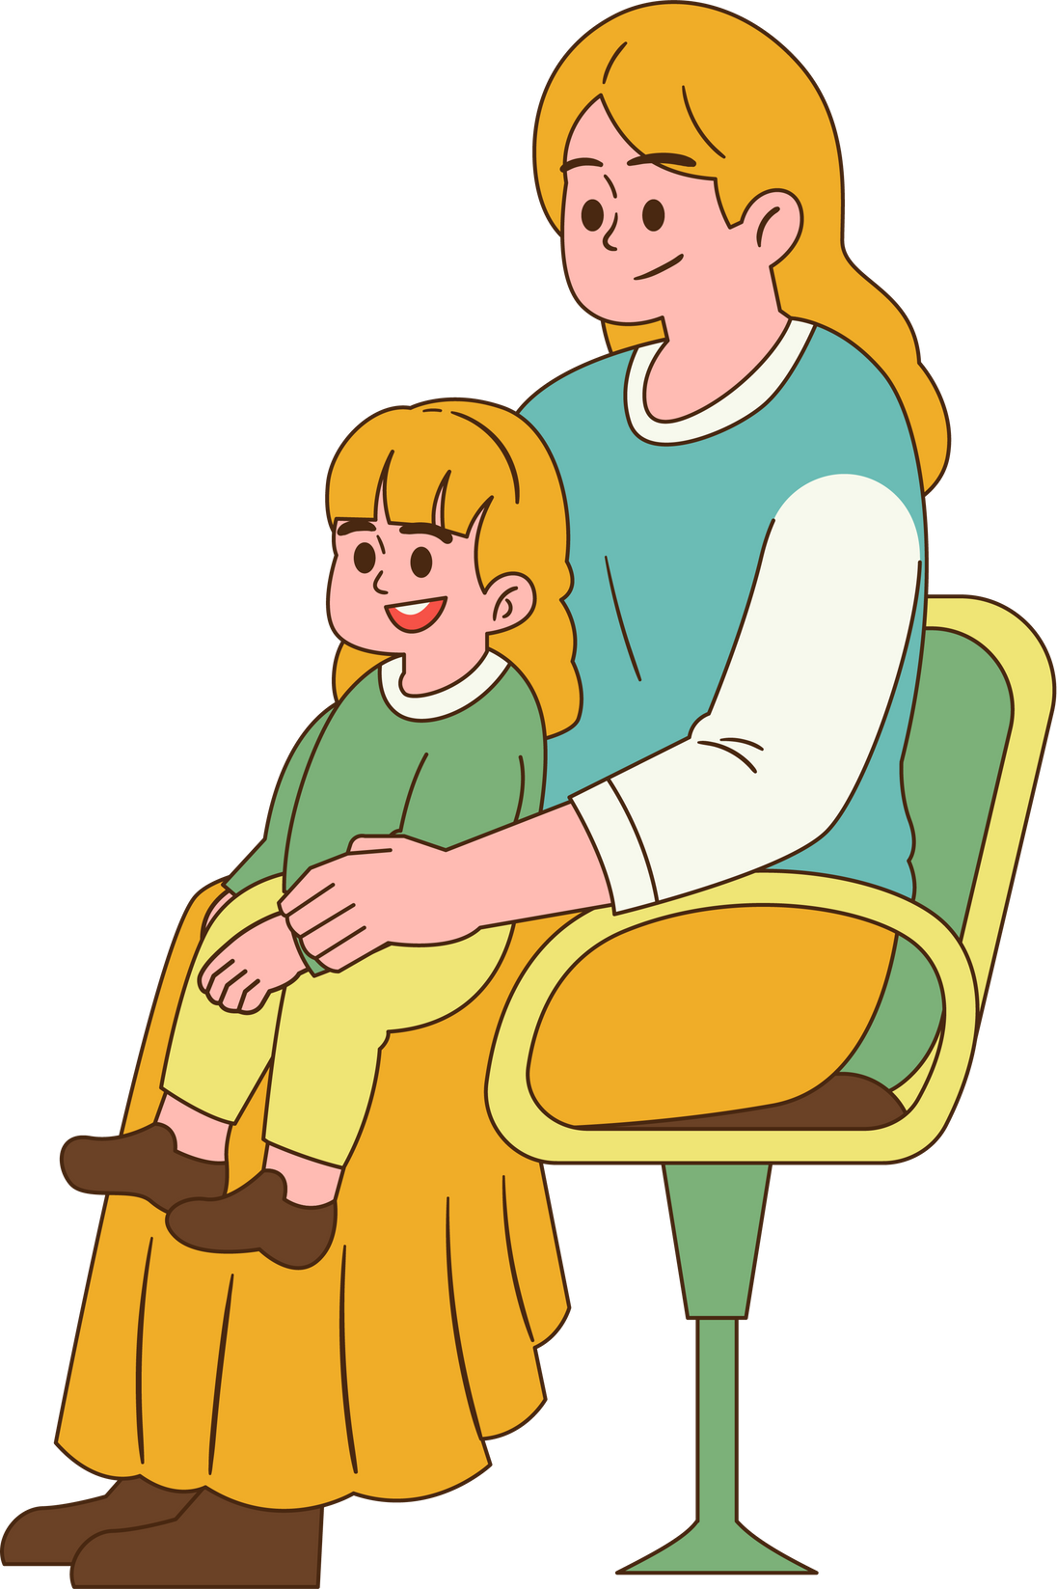
MENJADI ORANG TUA DIGITAL YANG CERDAS & AKTIF
  Edukasi Diri: Ikuti Lokakarya Smart Parenting.
  Aturan & Batasan Jelas: Konsisten dalam penerapan.
  Pendampingan Aktif: Temani & Diskusi Konten Online.
  Manfaatkan Teknologi: Gunakan Fitur Parental Control.

Slide 5

KEKUATAN BERSAMA : DUKUNGAN UNTUK KESEJAHTERAAN KELUARGA
  Komunikasi Terbuka: Dengan Anak & Pasangan.
  Peer Support Group: Berbagi & Mengatasi Kecemasan Ibu.
  Waktu Berkualitas Non-Layar: Prioritaskan Interaksi Nyata.
  Penyaring Konten Positif: Ajarkan Anak Berpikir Kritis.

Slide 6

BIDAN & KITA : MEWUJUDKAN KELUARGA DIGITAL BERDAYA
  Bidan Sebagai Mitra: Fasilitator Edukasi & Konseling Parenting.
  Integrasi Holistik: Pemberdayaan & Nilai Keluarga.
  Mulai Sekarang: Pilih 1 Strategi & Terapkan!
  Terus Belajar: Adaptasi untuk Masa Depan Digital Anak.

Slide 7
Terimakasih
WASSALAMU’ALAIKUM...WR WB

